Slide 1

Μαθαίνω Ελληνικά
48. Ενδιάμεση Διαγνωστική Αξιολόγηση στην Ελληνομάθεια για παιδιά με Μεταναστευτική Βιογραφία 28 Ιανουαρίου 2025 –Ανατροφοδότηση-ΜΕΡΟΣ Β_ΕΡΩΤΗΜΑ 4
Δρ Ελένη Χαραλάμπους

Slide 2


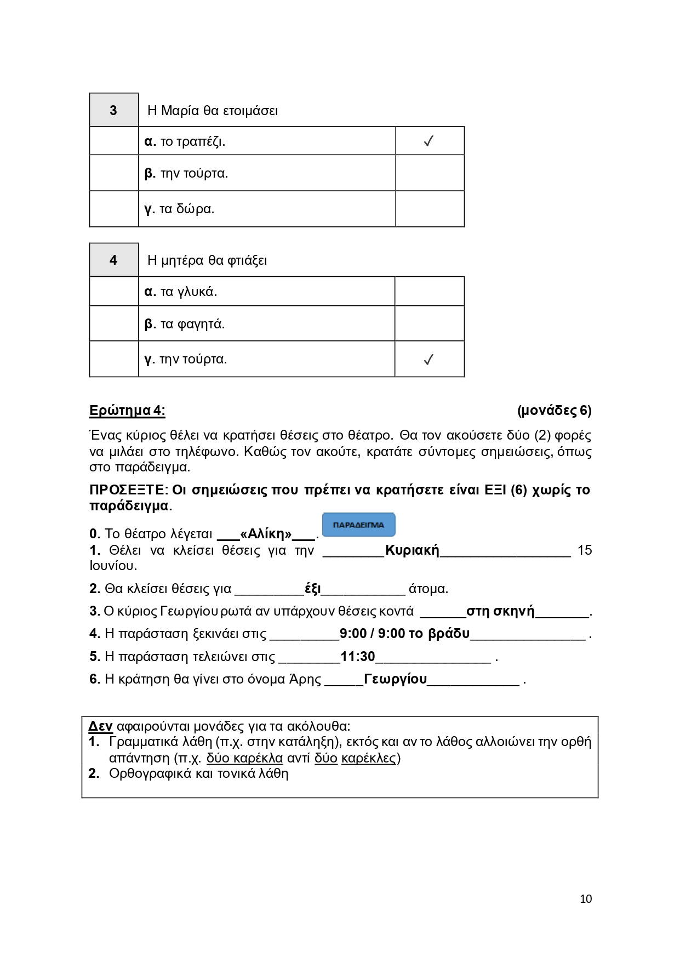


Μέρος Β
Ημερομηνία
ΕΧΩ 20 ΛΕΠΤΑ!
Διαβάζω!
Ακούω!
Γράφω!

Slide 3
Σήμερα είναι ______, __ Φεβρουαρίου 2026 (__/02/2026).Τώρα είμαστε στον χειμώνα.

Slide 6

Αυτοαξιολόγηση στο σπίτι

Slide 7


θέατρο
Αύριο θα πάω στο ________.

Slide 8

θέση
Κάθομαι στην πρώτη ________.

Slide 9
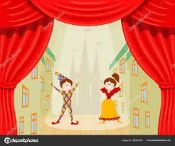
σκηνή
Πόσα άτομα βρίσκονται στη ____;

Slide 10

παράσταση
Χθες παρακολούθησα μια ωραία ______.

Slide 11

κράτηση
Έκανα ____. Αύριο θα πάω σε ένα ιταλικό εστιατόριο.

Slide 12


ξεκινάει
Η παράσταση ____ στις 9.

Slide 13

τελειώνει
Η παράσταση ____ στις 10.

Slide 14

Διάλειμμα
Διάλειμμα
Διάλειμμα
Διάλειμμα
Διάλειμμα

Slide 15

www.e-charalambous.com

